Slide 1
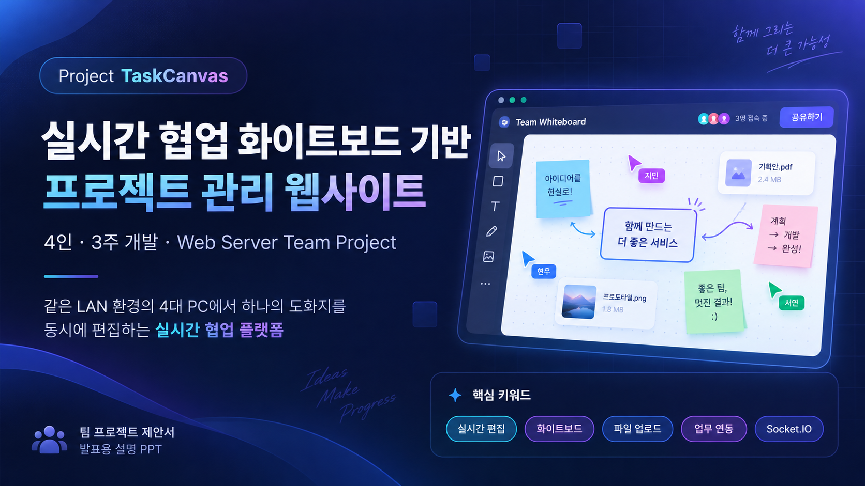
Notes:
TaskCanvas는 4명이 3주 동안 만드는 실시간 협업 화이트보드입니다.
표지 그림은 기획 단계의 콘셉트 이미지이고, 4·9·10·11장의 화면은 실제 구현을 브라우저에서 캡처한 것입니다.
이 자료는 4차 결정(게스트 입장·이미지 10MB·학교 PC LAN)을 반영한 14장 개정판입니다.

Slide 2
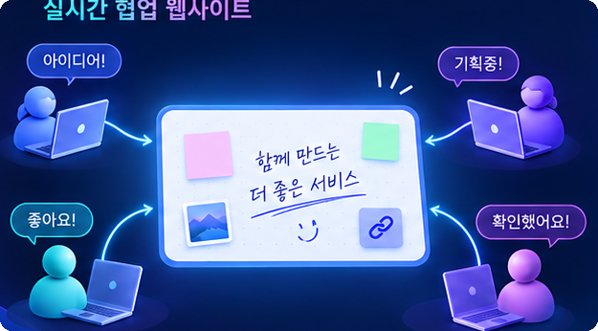
PROJECT TASKCANVAS
02
프로젝트 소개
4명 · 3주 · 학교 PC LAN — 가입 없이 직접 만들거나 초대 코드로 들어오는 공동 작업 공간
현재 방식의 문제
아이디어와 업무를 서로 다른 도구에서 관리
공동 편집과 피드백 과정이 단절됨
파일·링크·작업 흐름을 한눈에 보기 어려움
우리가 만든 서비스
팀원 4명이 같은 보드에서 즉시 편집
회원가입 없이 작업실을 만들거나 초대 코드로 입장
학교 PC 1대가 서버, 같은 LAN의 PC 4대가 접속
하나의 공간에서 함께 기획하고 제작
4인 동시 편집
게스트 입장
학교 PC LAN
4인 · 3주 · WEB SERVER TEAM PROJECT
Notes:
보드를 중심으로 아이디어와 업무 정보를 한곳에 모으는 것이 목표입니다.
회원가입 없이 이름만 정해 작업실을 직접 만들거나, 이름과 초대 코드로 들어오는 게스트 구조입니다.
학교 PC 1대를 서버로 두고 같은 LAN의 PC 4대가 접속합니다.

Slide 3
PROJECT TASKCANVAS
03
서비스 사용 흐름
작업실 만들기 → 초대 → 게스트 입장 → 보드 편집 → 자동 저장
01
작업실 만들기
02
게스트 입장
03
작업실
›
›
직접 만들고 역할별 초대 코드 발급
이름과 초대 코드만 입력, 가입 없음
보드 목록·업무 현황판·참여자 확인
04
보드 편집
05
실시간 협업
06
자동 저장
›
›
펜·도형·메모·이미지·영상 배치
참여자 커서·객체 잠금·즉시 공유
놓는 순간 저장·재접속 시 복원
핵심 시연 포인트
4인 동시 편집 / 그리는 중 즉시 반영 / 새로고침 후에도 그대로 복원
4인 · 3주 · WEB SERVER TEAM PROJECT
Notes:
이름만 정해 작업실을 직접 만들면 그 사람이 관리자가 되어 역할별 초대 코드를 발급하고, 팀원은 이름과 코드로 입장합니다.
입장하면 첫 화면이 작업실로 바뀌고, 보드를 골라 편집합니다.
편집 내용은 놓는 순간 저장되어 새로고침이나 재접속 뒤에도 복원됩니다.

Slide 4
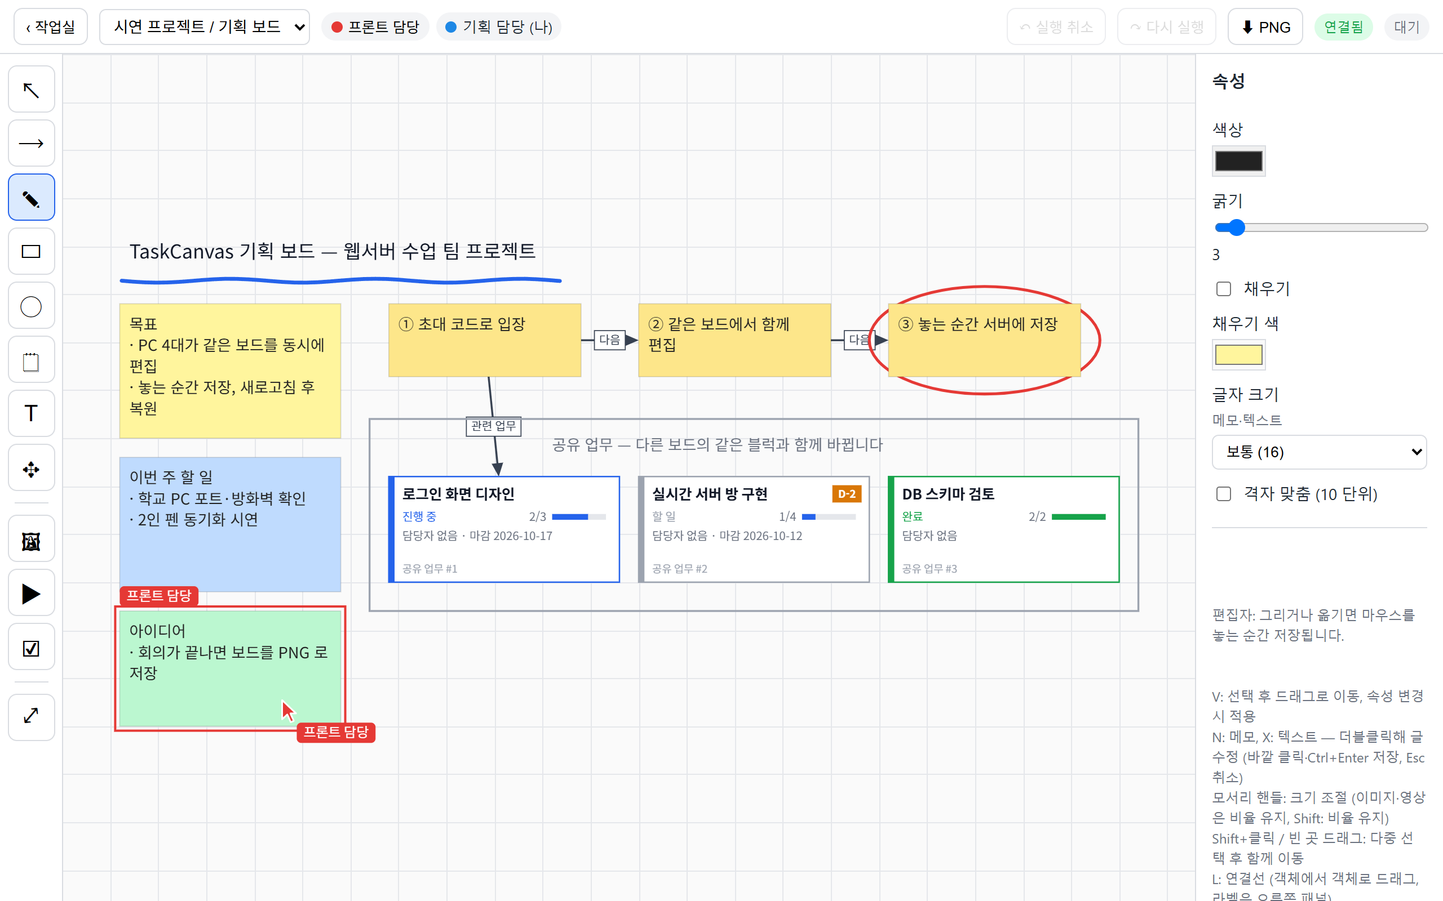
PROJECT TASKCANVAS
04
화이트보드 화면 구성
왼쪽 툴바 · 중앙 캔버스 · 오른쪽 패널 — 시연용 예시 보드를 실제 브라우저에서 캡처한 화면
툴바
선택·연결선·펜·도형·메모·이미지·영상·업무 도구
캔버스
객체를 끌어서 이동하고 모서리 핸들로 크기 조절
오른쪽 패널
색·굵기·채우기 속성, 업무 내용, 단축키 안내
상단 바
보드 전환 · 참여자 · 실행 취소 · PNG 저장 · 연결 상태
4인 · 3주 · WEB SERVER TEAM PROJECT
Notes:
시연용 예시 보드를 실제 브라우저(Chrome)에서 캡처한 화면입니다.
왼쪽은 도구, 가운데는 캔버스, 오른쪽은 속성과 단축키 안내입니다.
화면은 PC 전용이며, 예시 내용은 seed-demo 스크립트로 언제든 다시 만들 수 있습니다.

Slide 5



PROJECT TASKCANVAS
05
핵심 기능과 우선순위
실시간 협업을 중심으로 핵심 객체 3종(P0)을 먼저 완성하고 P1을 더함
펜 · 도형
외부 영상
이미지
그리는 중 실시간 전달
사각형·원·크기 조절
선택·이동·삭제
YouTube·Vimeo URL 임베드
보드 안에서 바로 재생
서버가 임베드 주소 생성
PNG·JPG·WEBP, 파일당 10MB
버튼·드래그·붙여넣기
서버에서 형식·크기 검사
P0 · 구현 완료
P0 · 구현 완료
P0 · 구현 완료
P1 · 추가 구현
메모 · 텍스트
공유 업무 블럭
연결선 · 라벨
다중 선택 이동
실행 취소 · PNG
모든 변경은 놓는 순간 서버에 저장되고 새로고침 후 복원
4인 · 3주 · WEB SERVER TEAM PROJECT
Notes:
P0는 펜·도형, 외부 영상 임베드, 이미지 업로드 세 가지입니다.
이미지는 PNG·JPG·WEBP, 파일당 10MB까지이며 서버에서 형식과 크기를 검사합니다.
P1인 메모, 공유 업무와 작업실의 업무 현황판, 연결선, 다중 선택, 실행 취소, PNG 내보내기도 구현했습니다.

Slide 6
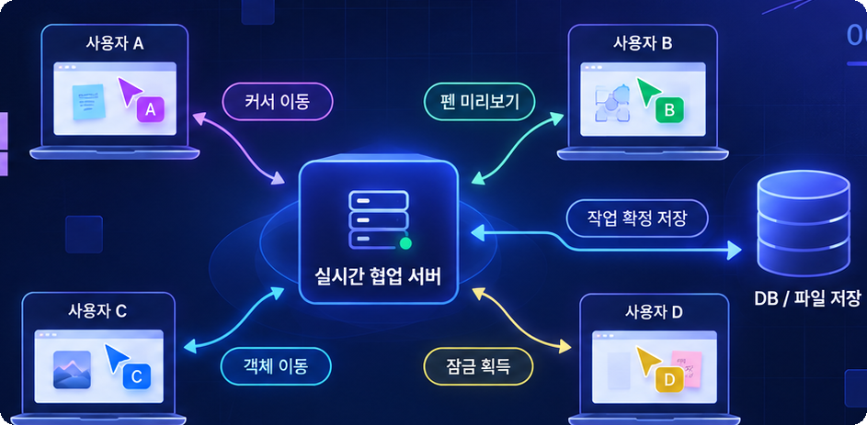
PROJECT TASKCANVAS
06
실시간 협업 동작 방식
4대 PC · 동일 LAN · 즉시 동기화 · 작업 확정 시 저장
01
커서 · 펜 미리보기
저장 없이 다른 화면에 즉시 전달
02
객체별 잠금
먼저 잡은 한 명만 수정 가능
03
잠금 자동 해제
완료·연결 종료·30초 만료 시 해제
04
확정 시 DB 저장
미확정 변경은 복원하지 않음
편집 이벤트
→
Socket.IO 전달
→
다른 화면 반영
→
작업 확정 저장
4인 · 3주 · WEB SERVER TEAM PROJECT
Notes:
커서와 그리는 중인 펜 획은 저장하지 않고 화면에만 전달합니다.
객체는 먼저 잡은 사람만 수정할 수 있고, 잠금은 완료·연결 종료·30초 만료 때 풀립니다.
확정한 변경만 DB에 저장하므로, 확정 전에 끊기면 마지막 저장 상태로 복원됩니다.

Slide 7
PROJECT TASKCANVAS
07
시스템 기술 구조
웹서버 · 실시간 서버 · 데이터베이스의 역할 분리
브라우저 / PC 4대
HTML · CSS · JavaScript · Canvas API
HTTP / PHP API
WebSocket
Apache + PHP
Node.js + Socket.IO
게스트 세션 · 초대 코드 · 보드 API · 이미지 업로드
커서 · 미리보기 · 객체 잠금 · 확정 저장
발급 → 1회용 티켓(60초) → 확인
MySQL / MariaDB
File Storage
게스트 · 보드 · 객체 · 업무 · 단기 티켓
업로드 이미지 (웹 루트 밖)
PHP는 입장·권한·티켓 발급 / Node.js는 실시간 처리 / DB는 최종 상태 저장
4인 · 3주 · WEB SERVER TEAM PROJECT
Notes:
웹페이지와 일반 API는 Apache+PHP가, 실시간 편집은 별도 Node.js 서버가 처리합니다.
Node.js는 PHP 세션을 직접 믿지 않고, PHP가 발급한 60초짜리 1회용 티켓으로 사용자를 확인합니다.
최종 상태는 MySQL에, 이미지 파일은 웹 루트 밖 저장소에 둡니다.

Slide 8
PROJECT TASKCANVAS
08
팀 구성 및 역할 분담
총 4명 · 담당 영역을 나누되 통합 규격은 함께 결정
A · 본인 (확정)
B · 팀원
C · 팀원
D · 팀원
01
02
03
04
기획 · 통합 · QA
프론트엔드
실시간 서버
PHP · DB
기능 명세·이벤트 규격
화이트보드 화면·툴바
Socket.IO 방·참여자
게스트·초대 코드 API
Git·PR 통합·일정 관리
펜·도형·메모·선택 조작
커서·미리보기·객체 잠금
DB 구조·권한 검사
수용 테스트·최종 발표
이미지·영상 표시
객체 확정 저장 경로
이미지 업로드·검증
협업 방식
객체 JSON·API·이벤트명 공유 · 하루 한 번 공동 실행 · 매주 통합 테스트
4인 · 3주 · WEB SERVER TEAM PROJECT
Notes:
총 4명이며 A는 본인(기획·통합·QA)으로 확정, B·C·D는 역할 기준 배정입니다.
팀원이 확정되면 A·B·C·D를 실제 이름으로 바꿉니다.
데이터 형식·API·이벤트 이름은 역할과 상관없이 함께 정합니다.

Slide 9
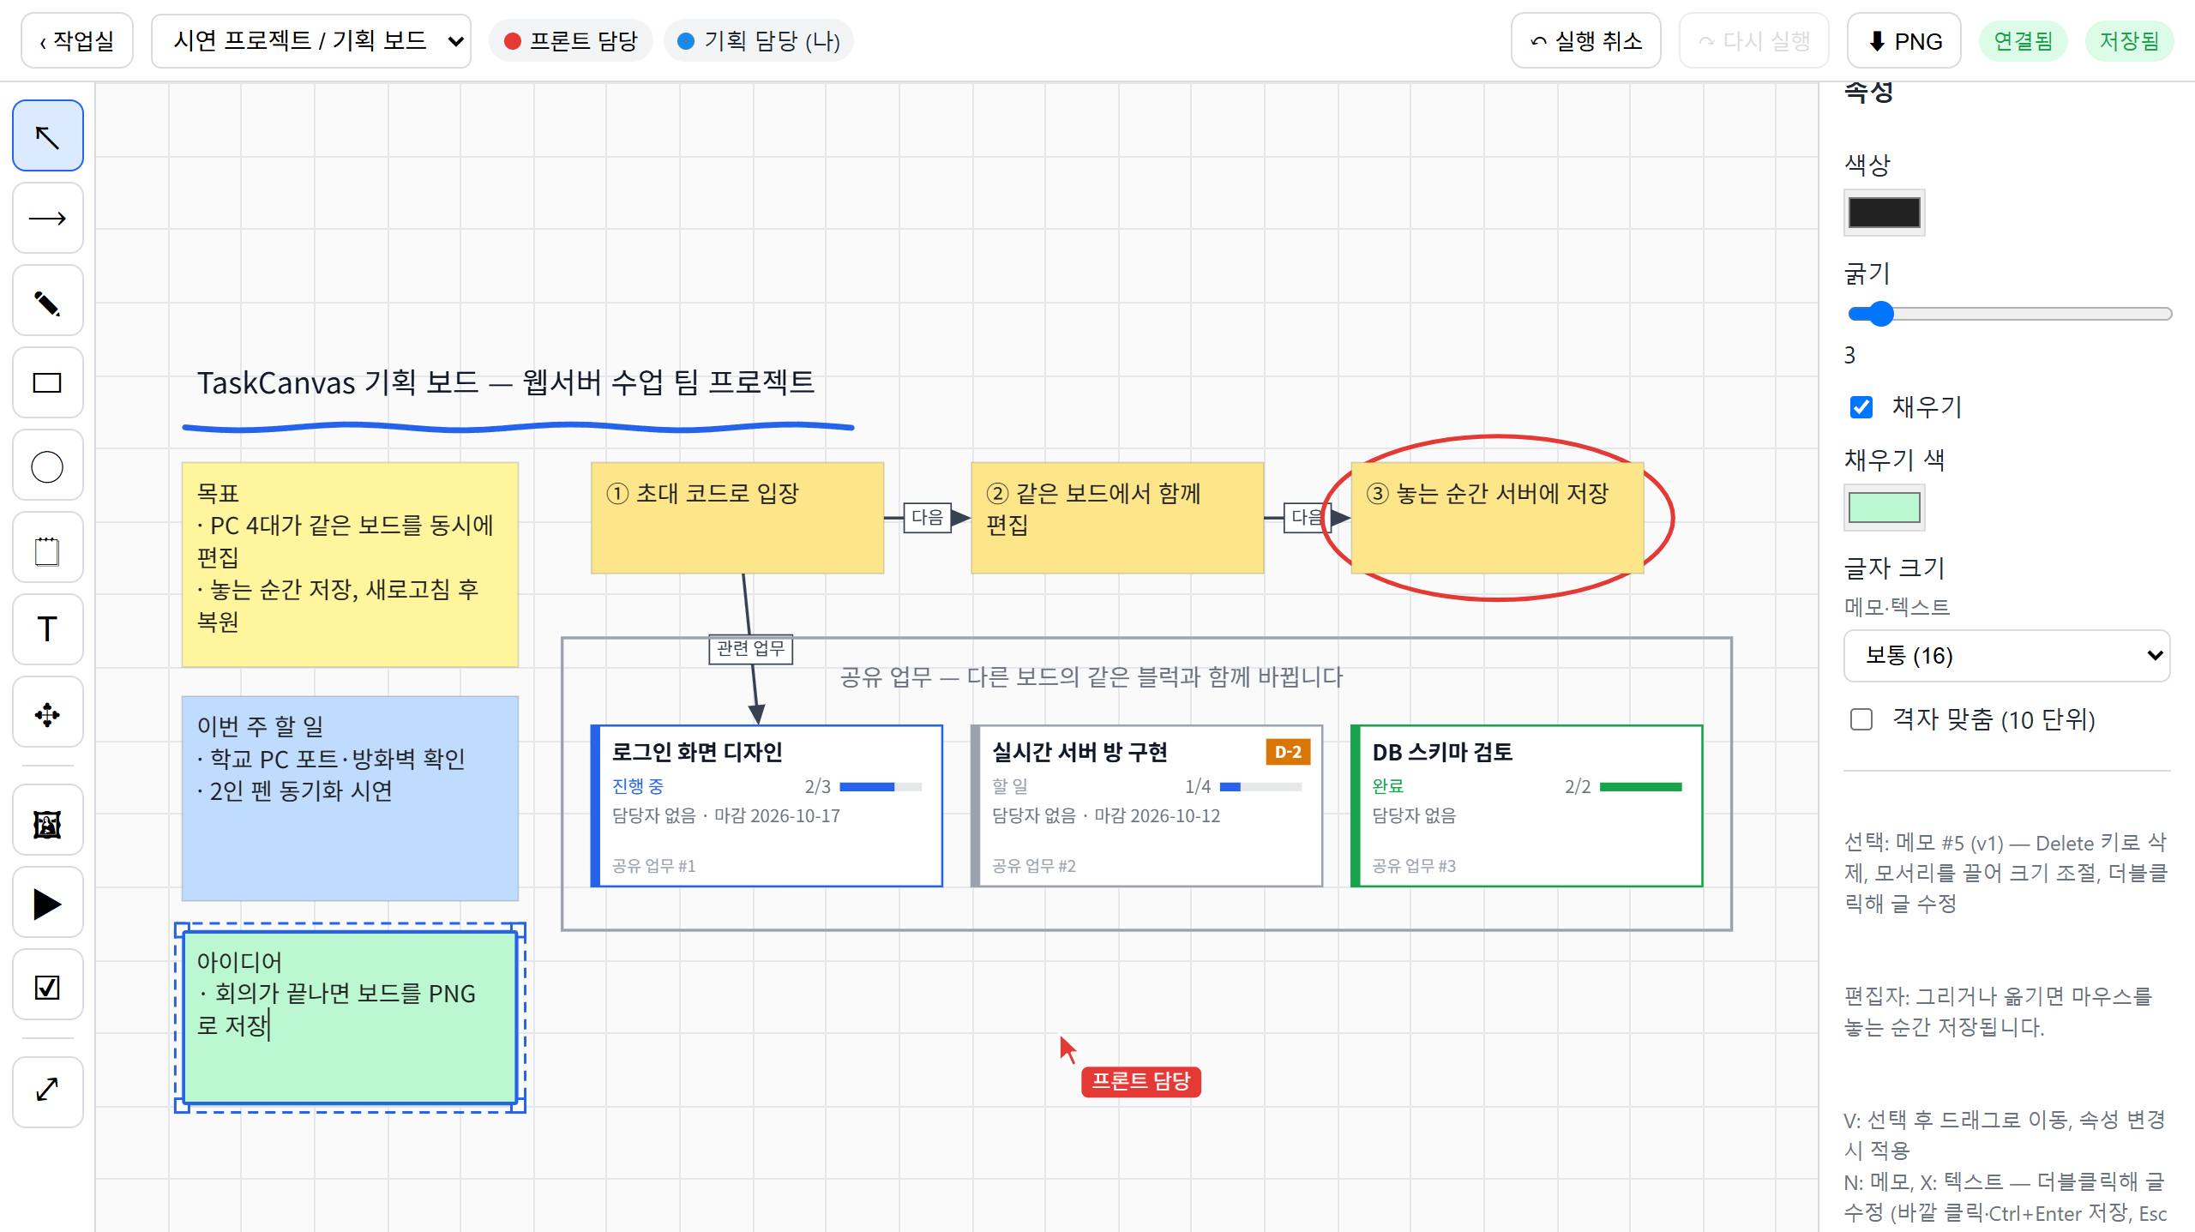
PROJECT TASKCANVAS
09
팀원 B — 프론트엔드
화이트보드의 모든 조작과 사용자 화면을 만드는 역할
실제 구현 화면 · 메모 편집 중
주요 담당 업무
1
화이트보드 레이아웃·툴바·패널
2
펜·도형·메모 그리기와 이동·크기 조절
3
다중 선택·연결선·실행 취소
4
이미지·영상·업무 블럭 표시
사용 기술
HTML / CSS / JavaScript / Canvas API
완료 산출물
브라우저에서 편집할 수 있는 보드 화면
WBS W03·W04·W09~W11 · 인계: Socket.IO 편집 이벤트 / PHP 이미지·보드 API
4인 · 3주 · WEB SERVER TEAM PROJECT
Notes:
B는 눈에 보이는 화이트보드 화면과 조작을 맡습니다.
객체를 그리거나 옮길 때 Socket.IO 이벤트를 보내므로 C와의 규격 합의가 중요합니다.
오른쪽은 메모를 편집하는 실제 구현 화면입니다.

Slide 10
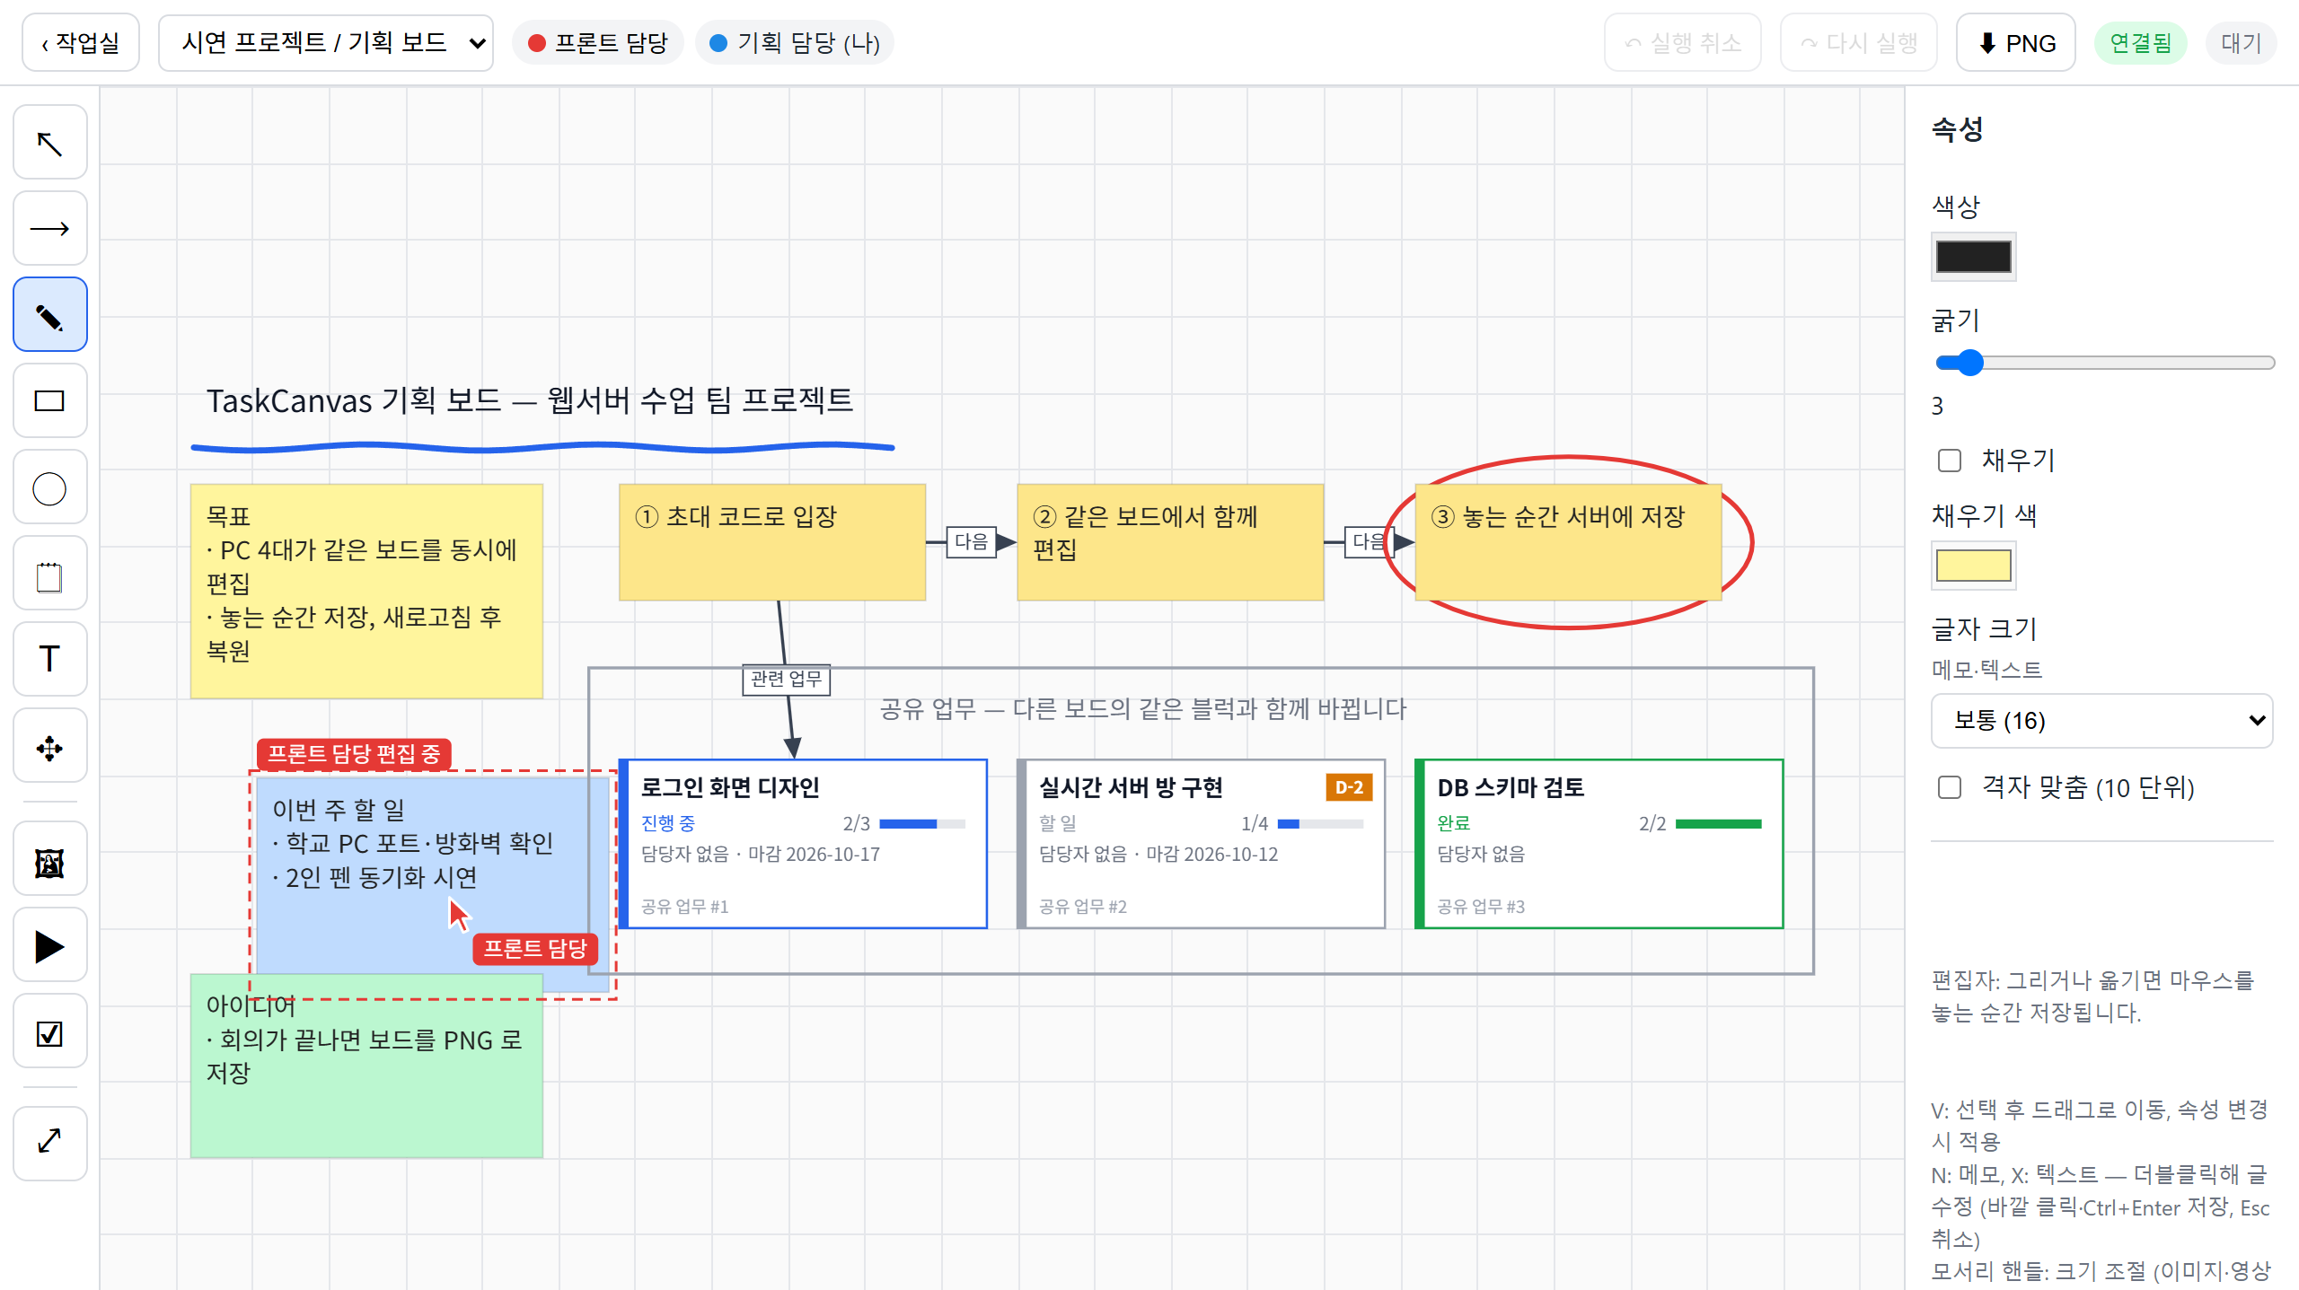
PROJECT TASKCANVAS
10
팀원 C — 실시간 서버
4대 PC에서 변경을 즉시 공유하고 충돌을 막는 역할
실제 구현 화면 · 잠금 표시
주요 담당 업무
1
Socket.IO 보드 방·참여자 관리
2
커서·펜 획 미리보기 전달 (저장 안 함)
3
객체 잠금·해제·30초 만료 처리
4
변경 확정 저장·버전 충돌 거부
사용 기술
Node.js / Socket.IO / mysql2
완료 산출물
4인 동시 편집·잠금·저장 동작
WBS W05·W12~W14 · 인계: 프론트 이벤트 규격 / PHP 단기 티켓 / DB 저장 형식
4인 · 3주 · WEB SERVER TEAM PROJECT
Notes:
C는 시연의 핵심인 동시 편집을 맡습니다.
커서와 펜 미리보기는 저장하지 않고, 확정 이벤트만 DB에 저장합니다.
오른쪽은 다른 사용자가 잡고 있는 객체에 잠금 표시가 뜬 실제 화면입니다.

Slide 11
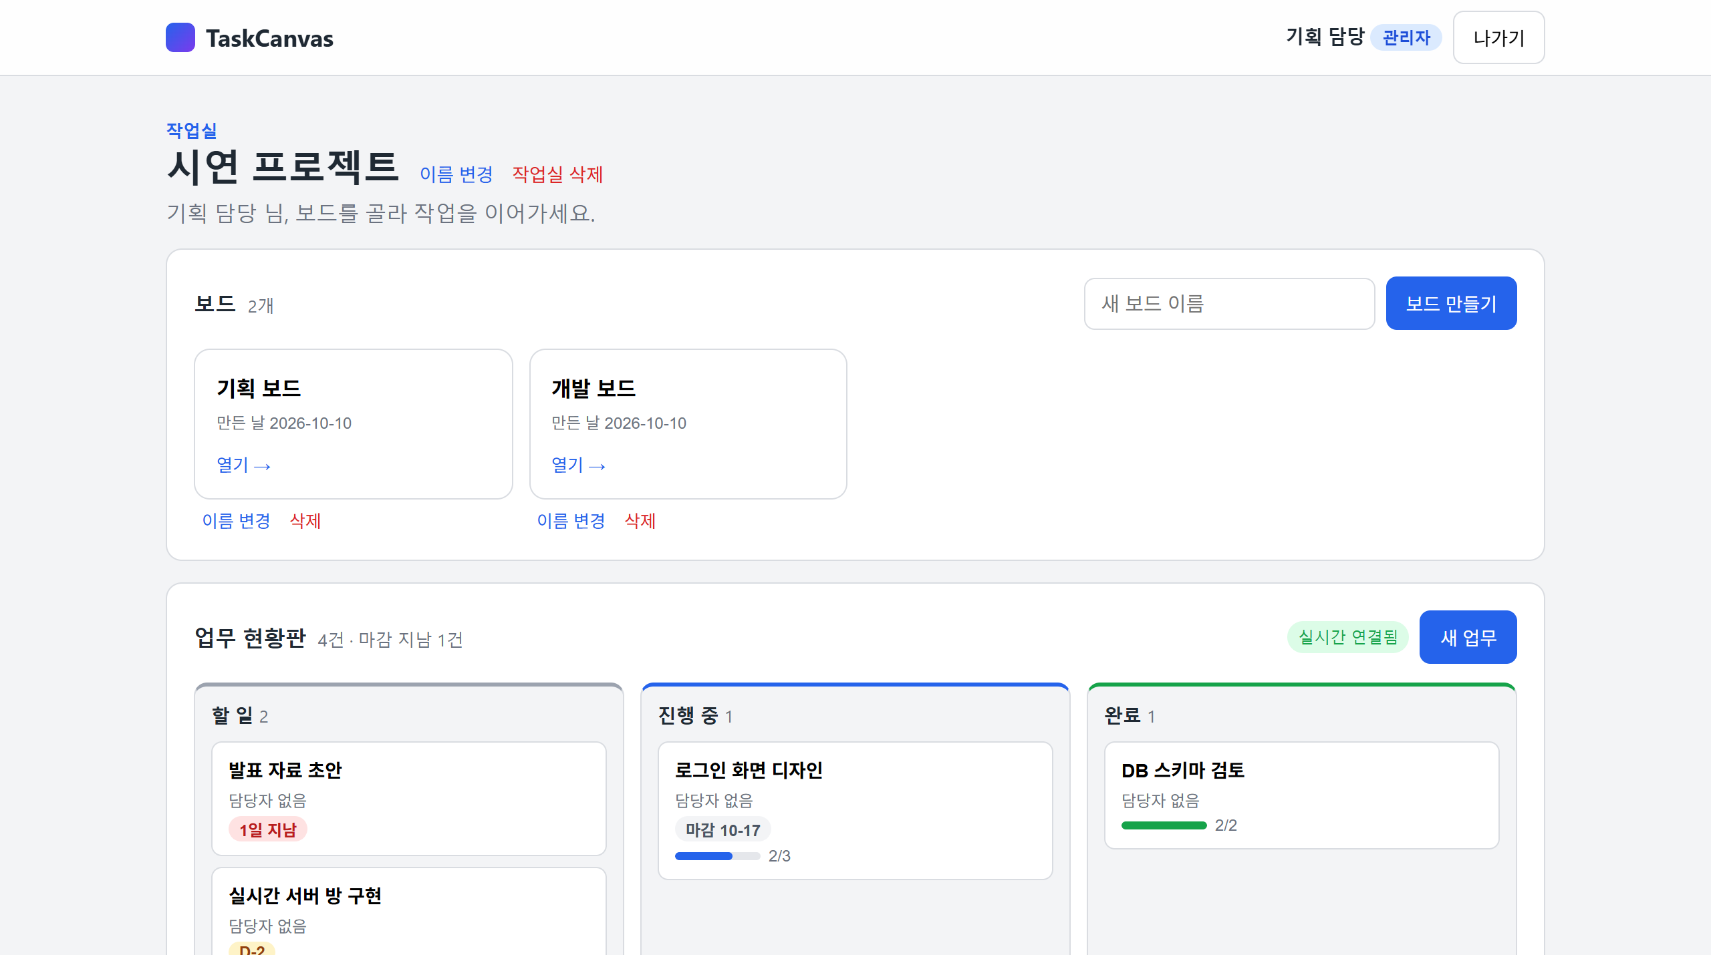
PROJECT TASKCANVAS
11
팀원 D — PHP · DB
게스트 입장과 프로젝트·보드 데이터의 보관·권한을 책임지는 역할
실제 구현 화면 · 입장 후 작업실
주요 담당 업무
1
게스트 입장·세션·초대 코드 API
2
프로젝트·보드·스냅샷 조회 API
3
MySQL 테이블 설계·역할 권한 검사
4
이미지 업로드 검증 (형식·10MB)
사용 기술
PHP / Apache(XAMPP) / MySQL
완료 산출물
입장·조회·권한·업로드 기능
WBS W07·W08·W14·W15 · 인계: Node 단기 티켓 확인 / 프론트 데이터 요청 형식
4인 · 3주 · WEB SERVER TEAM PROJECT
Notes:
D는 입장·권한·저장 구조를 맡습니다.
원본 업무는 보드 객체와 따로 저장해, 보드에서 블럭을 지워도 업무는 남습니다.
오른쪽은 입장 후 작업실의 실제 화면입니다.

Slide 12
PROJECT TASKCANVAS
12
3주 개발 계획과 시연 목표
핵심 기능을 먼저 완성하고, 마지막 주에는 안정화를 우선
1주 차
2주 차
3주 차
핵심 통신 기반
4인 공동 편집
안정화 + P1
학교 PC·LAN·포트 확인
4인 커서·객체 잠금
공유 업무·연결선 (P1, 조건부)
게스트 입장·보드 조회
이미지 업로드·영상 임베드
수용 테스트 재실행
펜·도형 실시간 전달
DB 저장·재접속 복원
학교 PC 4대 최종 시연
완료 기준 PC 2대에서 펜 공유
완료 기준 4인 동시 편집·복원
완료 기준 시연 흐름 중단 없음
최종 시연 목표
4명 동시 접속 · 실시간 편집 · 이미지·영상 · 저장 복원
P1 중단 기준
2주 종료 시 P0 미완성이면 P1 연기
핵심은 기능 수보다 안정적인 실시간 협업 경험입니다.
4인 · 3주 · WEB SERVER TEAM PROJECT
Notes:
1주 차 통신 기반, 2주 차 4인 공동 편집, 3주 차 안정화와 P1 순서입니다.
2주 차가 끝났을 때 P0가 미완성이면 P1은 미루고 안정화에 집중합니다.
성공 기준은 PC 4대에서 끊김 없이 동시 편집하는 것입니다.

Slide 13
PROJECT TASKCANVAS
13
수용 테스트 결과
통과 조건 32개 — 개발 PC에서 확인한 결과와 아직 남은 학교 PC 검증
28
3
P0 시나리오 15개
14개 통과 · 1개 미실행
AC01
게스트 참여·코드 거부
통과
AC09
잘못된 파일 거부
통과
자동 검사 통과
브라우저 확인
P0 13 · P1 15
AC10·AC24·AC25
AC02
보드 분리
통과
AC10
선택·드래그·붙여넣기
통과(수동)
AC03
그리는 중 펜 표시
통과
AC11
외부 영상 임베드
통과
0
1
AC04
도형 생성·이동·삭제
통과
AC12
자동 저장
통과
AC05
참여자 커서
통과
AC13
재접속 복원
통과
실패
미실행
AC06
객체 잠금
통과
AC14
열람자 변경 거부
통과
자동 검사 기준
AC15 학교 PC 4대
AC07
잠금 해제·만료
통과
AC15
학교 PC 4대 LAN 접속
미실행
추가 확인
AC08
이미지 업로드
통과
자동 = 스크립트 검사 · 수동 = 브라우저에서 직접 조작
보안 점검 2 · 운영 점검 1 통과
4인 자동 리허설 14 통과 · 브라우저 4개
P1 17개 통과
공유 업무 · 연결선 · 다중 선택 · 초대 코드 · 크기 조절 · 메모 · 보드 관리 · 현황판
2026-10-10 · 개발 PC 1대, LAN 구간 제외
작업실 생성·삭제 · 따라가기 · 선택 표시 · 체크리스트 · 업무 삭제 포함, 브라우저 확인 3개는 별도
4인 · 3주 · WEB SERVER TEAM PROJECT
Notes:
수용 기준 32개 중 28개는 자동 검사로, 3개는 브라우저에서 직접 확인해 통과했습니다.
수용 기준과 별도로 접속 출처와 요청 제한 보안 점검, 업로드 정리 운영 점검, 브라우저 네 개로 시연 순서를 그대로 돌리는 자동 리허설 14개 항목도 통과했습니다.
결과는 개발 PC 1대에서 확인한 것이라 LAN 구간은 들어 있지 않습니다.
학교 PC 4대로 접속하는 AC15는 아직 실행하지 못했고, 시연 전 리허설에서 확인합니다.

Slide 14
PROJECT TASKCANVAS
14
위험과 대응
학교 PC · 네트워크 · 3주 범위에서 남은 위험과 미리 정한 축소 기준
학교 PC · 네트워크
동시 편집 · 보안
3주 범위
Node.js 설치·실행·방화벽 제한
편집 충돌·풀리지 않는 잠금
3주 안에 하기엔 많은 기능
1일 차에 학교 PC에서 실행 시험
안 되면 대체 PC·허용 LAN 협의
서버 선점 잠금·30초 만료·종료 시 해제
버전이 다르면 저장 거부
P0를 먼저 완성
P1·P2는 뒤로 미룸
다른 PC가 서버에 접속하지 못함
화면과 DB 내용 불일치
여러 명의 코드 충돌
서버 PC의 LAN IP·포트 확인
네트워크 격리 여부 확인
객체 변경은 Node 한 경로로만 처리
성공 응답을 받은 뒤 저장 표시
이름 규칙·API 계약·PR로 조율
하루 한 번 통합 실행
외부 영상 iframe 차단
게스트 권한 위조·업로드 악용
학교 PC 4대 검증(AC15) 미실행
첫 주에 임베드 시험
막히면 URL 링크 카드로 대체
초대 코드·세션·멤버십 검사
파일 형식·크기 검사
사전 점검·자동 리허설 스크립트 준비
시연 전에 PC 4대로 직접 리허설
실패 시 축소 기준
1주 종료
2주 종료
최종 주 후반
2인 펜 동기화 실패 → 실시간 연결부터 해결
4인 편집·저장·복원 실패 → P1 중단, P0 안정화
주요 오류 잔존 → 새 기능 중단, 시연 범위 고정
4인 · 3주 · WEB SERVER TEAM PROJECT
Notes:
가장 큰 위험은 학교 PC에서 Node.js 실행과 포트 접근이 막히는 것입니다.
첫날 서버 PC의 사전 점검 스크립트와 접속 PC의 접속 점검 화면으로 확인합니다.
동시 편집 충돌은 서버 잠금과 버전 검사로 막고, 범위 위험은 P0 우선 원칙으로 관리합니다.
주차별 실패 기준을 미리 정해, 넘지 못하면 새 기능을 멈추고 시연 범위를 고정합니다.

